Slide 1

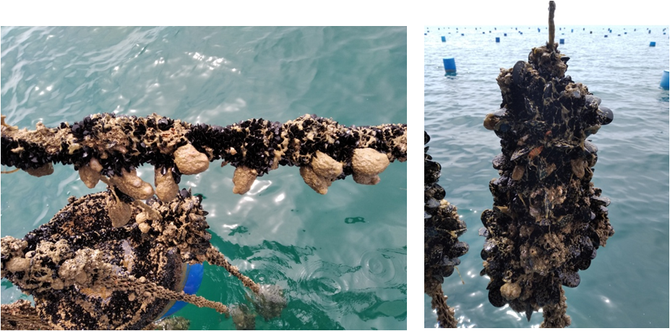

Κλιματική αλλαγή και υδρόβιοι οργανισμοί εμπορικής και οικολογικής σημασίας.
Αρνητικές συνέπειες του φαινομένου, προβλέψεις και προτεινόμενες λύσεις
￼
Ιωάννης A. Γιάντσης
Επίκουρος Καθηγητής
Γενετικής Βελτίωσης Ζωικών Οργανισμών
Σχολή Γεωπονικών Επιστημών,
Πανεπιστήμιο Δυτικής Μακεδονίας

Slide 2
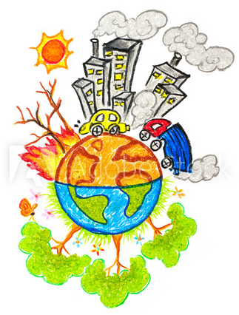
ΚΛΙΜΑΤΙΚΗ ΑΛΛΑΓΗ
O όρος «Κλιματική Αλλαγή» σύμφωνα με τη Διακυβερνητική Επιτροπή για την Κλιματική αλλαγή (IPCC), αναφέρεται σε κάθε αλλαγή του κλίματος με την πάροδο του χρόνου, είτε αυτή οφείλεται σε φυσική μεταβλητότητα, είτε είναι αποτέλεσμα της ανθρώπινης δραστηριότητας
Το κλίμα δεν ήταν ποτέ σταθερό, ωστόσο όπως έχει αποδειχτεί πρόσφατα, υπάρχουν διαφοροποιήσεις πέραν του φυσιολογικού τις τελευταίες δεκαετίες
Γιατί, όμως, αλλάζει το κλίμα;

Slide 3
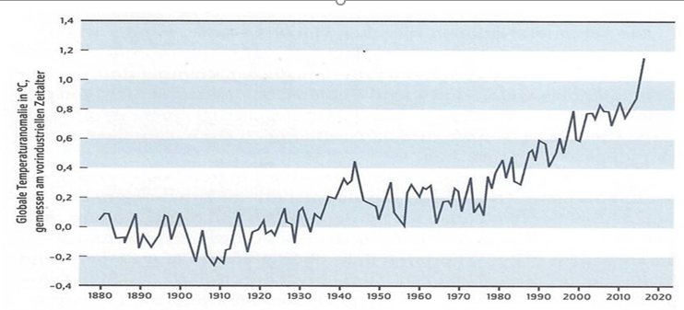
Θερμοκρασία του Πλανήτη
Η αύξηση της θερμοκρασίας σε παγκόσμιο επίπεδο την τελευταία 50ετία είναι η μεγαλύτερη της χιλιετίας
Τα τελευταία 150 χρόνια, η μέση θερμοκρασία έχει αυξηθεί κατά σχεδόν 0,8°C παγκοσμίως και κατά σχεδόν 1°C στην Ευρώπη
Εικόνα: Άνοδος της θερμοκρασίας του Πλανήτη, κατά μέσο όρο από το 1880-2020 Πηγή: WMO από NOAA, NASA, UK Met Office/CRU

Slide 4
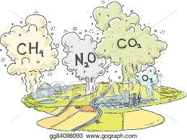
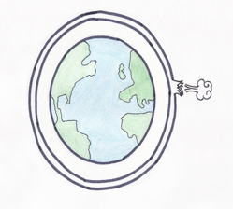
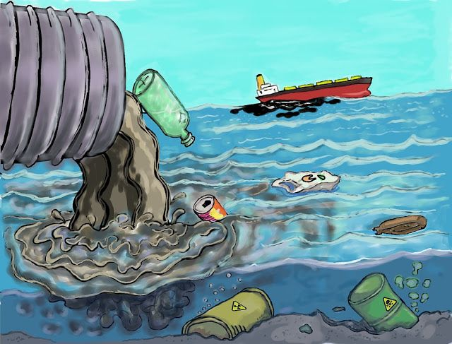
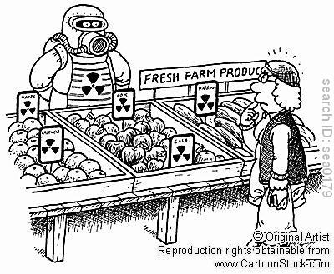
Βασικά αίτια της αλλαγή του κλίματος στον πλανήτη μας
Το φαινόμενο του θερμοκηπίου
Η τρύπα του όζοντος
Η ρύπανση της ατμόσφαιρας
Η μόλυνση και ρύπανση του νερού
Η ρύπανση του εδάφους
Η όξινη βροχή
Η ρύπανση του περιβάλλοντος
Η ραδιενεργός ρύπανση

Slide 5
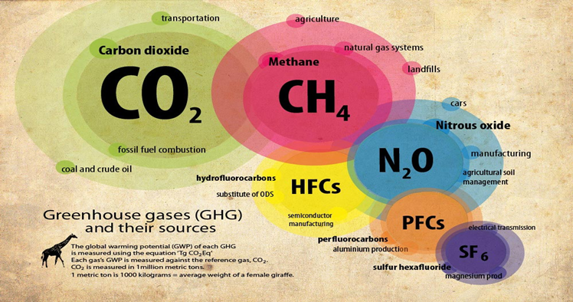
Αέρια του θερμοκηπίου (GHGs)
Τα έξι αέρια που αναφέρονται στο Πρωτόκολλο του Κιότο είναι:
∆ιοξείδιο το άνθρακα (CO2)
Μεθάνιο (CH4)
Υποξείδιο του αζώτου (Ν2Ο)
Υδροφθοράνθρακες (HFC)
Υπερφθοριωµένοι υδρογονάνθρακες (PFC)
Εξαφθοριούχο θείο (SF6)
Εικόνα : Αέρια του Θερμοκηπίου
Πηγή: https://www.greenandgrowing.org/what-are-greenhouse-gases/

Slide 6
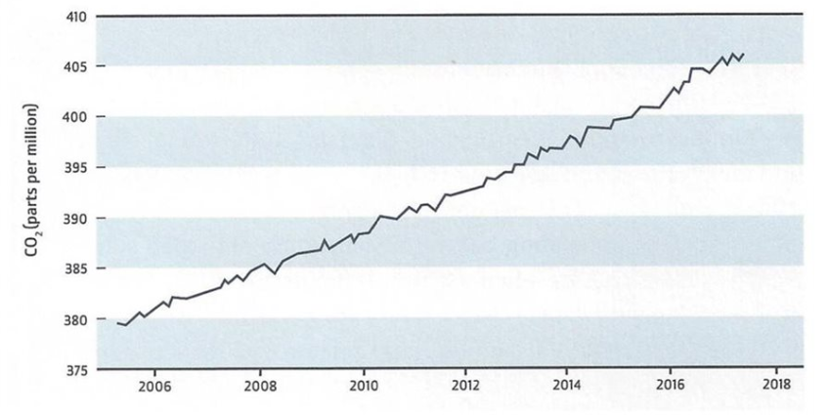
Διοξείδιο του άνθρακα
Εικόνα: Άνοδος του διοξειδίου του άνθρακα (αέριο του θερμοκηπίου) από το 2016-2020. Το διοξείδιο του άνθρακα ανέβηκε περίπου από 380 στα 405 ppm, δηλαδή αύξηση 25 ppm. Πηγή : climate.nasa.cov

Slide 7
Το CO₂ συνισφέρει τα μέγιστα στην ικανότητα του πλανήτη να απορροφήσει και να διατηρεί την ηλιακή ενέργεια
Δεδομένα από τους πυρήνες των πάγων καταδεικνύουν πως το CO₂ και η παγκόσμια θερμοκρασία έχουν ανέβει τα τελευταία 100 χρόνια
Όλα τα διατυπωμένα σενάρια από την IPCC προτείνουν πως τα επίπεδα CO₂ και η παγκόσμια αύξηση θερμοκρασίας θα συνεχίσουν να αυξάνονται
Συγκεκριμένα το IPCC υπολογίζει μια μέση αύξηση 4°C ως το 2100

Slide 8
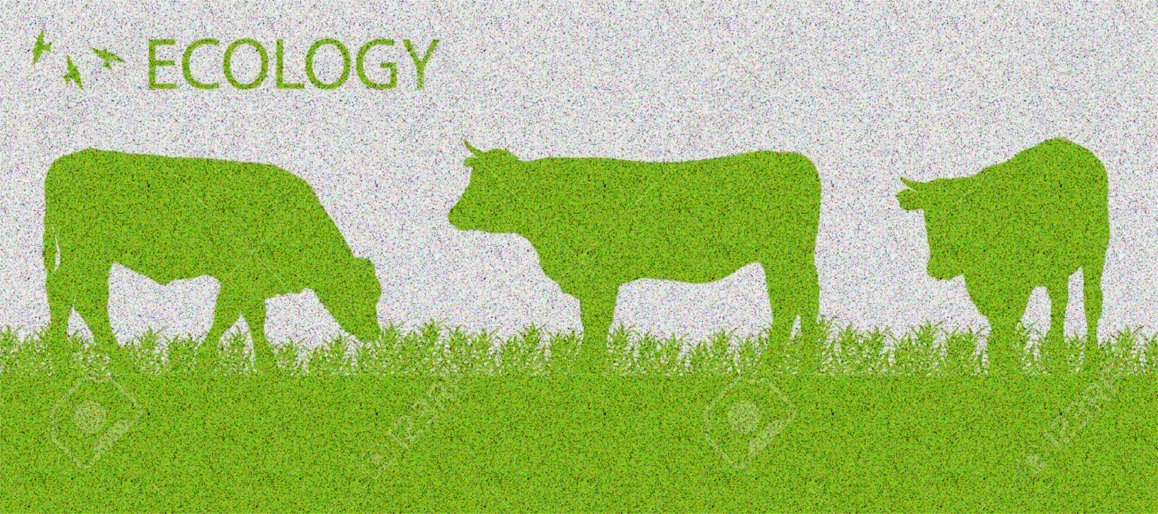
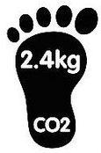
Η γεωργία, κτηνοτροφία και αλιεία συμβάλλουν στην ατμοσφαιρική ρύπανση μέσω των αερίων του θερμοκηπίου CO2, CH4, N2O
Για τη σύγκριση των εκπομπών αερίων, όλα τα αέρια μετατρέπονται σε CO2-ισοδύναμα βάσει του δυναμικού στη θέρμανση της ατμόσφαιρας
Το αποτύπωμα άνθρακα περιγράφει το άθροισμα των εκπομπών κατά τη διάρκεια της ζωής ενός προϊόντος
Θεωρητικά μετράει τις εκπομπές κατά την καλλιέργεια-εκτροφή, τη μεταποίηση, τη μεταφορά, την αποθήκευση, τη μαγειρική και τη διάθεση των τροφίμων
Notes:
Ας δούμε κι ένα άλλο είδος σήμανσης
Σήμανση προϊόντος, προς το παρόν όχι στα βιολογικά, αλλά συζητείται για το μέλλον

Slide 9
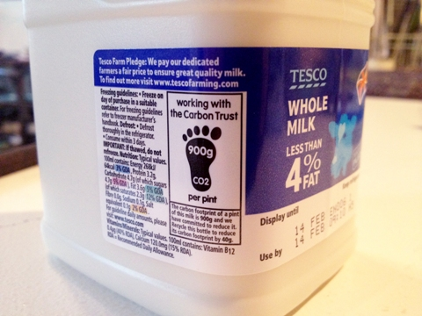
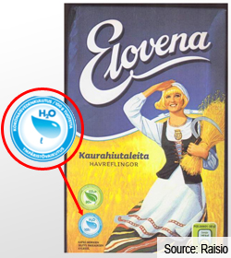
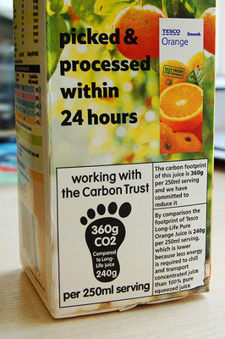
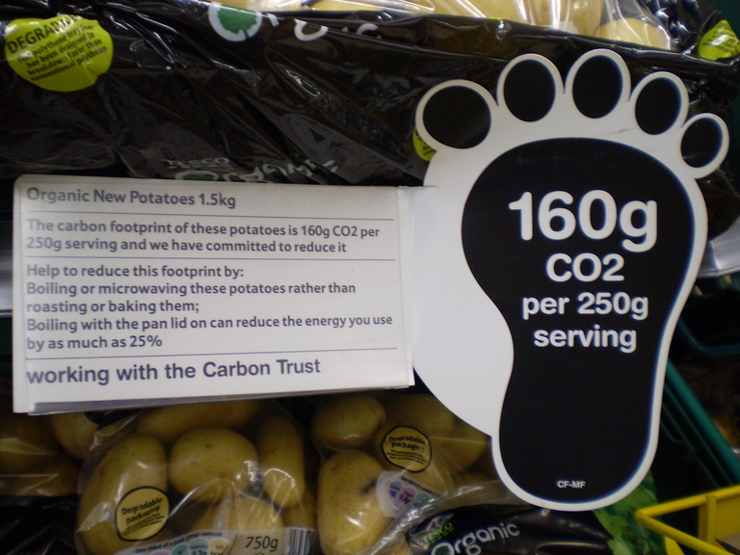
Notes:
Ενώ θα το δείτε και για το νερό
Την επόμενη φορά θα μιλήσουμε για τις προδιαγραφές κάθε είδου κτηνοτρ εκμετάλλευσης και μπορεί και θέματα εργασίας

Slide 10
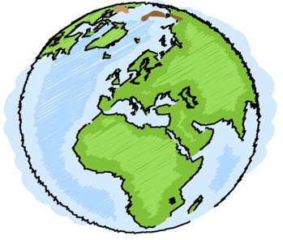
Επιπτώσεις της κλιματικής αλλαγής
Ακραία καιρικά φαινόμενα
Άνοδος της θερμοκρασίας
Απώλεια της βιοποικιλότητας
Λιώσιμο των πάγων
Προβλήματα στην ανθρώπινη υγεία
Άνοδος της στάθμης της θάλασσας

Slide 11
Επίδραση Κλιματικής Αλλαγής στα υδρόβια οικοσυστήματα
Η ζέστη επιταχύνει τον μεταβολικό ρυθμό όλων των ζωικών οργανισμών, ενώ το κρύο τον επιβραδύνει
Τα θερμότερα νερά συγκρατούν πολύ λιγότερο διαλυμένο οξυγόνο από ότι τα λιγότερο θερμά
Μία πολύ μικρή θερμοκρασιακή αλλαγή μπορεί να προκαλέσει μία τεράστια διαφοροποίηση στην υγεία αλλά και στην μακροβιότητα πολλών οργανισμών και πιο συγκεκριμένα στην ισορροπία του εκάστοτε οικοσυστήματος
Οι οργανισμοί πρέπει να σπαταλούν περισσότερη ενέργεια για να λάβουν το οξυγόνο που χρειάζονται
Συνεπώς, συμβαίνουν αναντιστοιχίες στην τροφικές αλυσίδες μεταξύ λείας και θηρευτή, τα ένζυμα των βιολογικών διαδικασιών λειτουργούν διαφορετικά και επικρατούν υψηλότερα ποσοστά θνησιμότητας

Slide 12
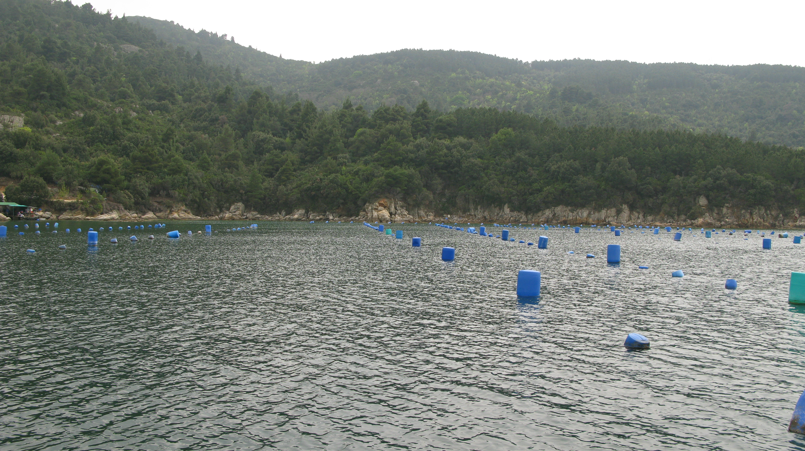
ΜΥΔΟΚΑΛΛΙΕΡΓΕΙΑ ΣΤΗΝ ΕΛΛΑΔΑ
Ένας από τους δυναμικότερους και ανταγωνιστικότερους κλάδους της εθνικής οικονομίας τα τελευταία 40 χρόνια
Ποσοστό μεγαλύτερο του 90% της παραγωγής εξάγεται σε χώρες όπως η Ιταλία, η Γαλλία και η Ισπανία, αποφέροντας συνάλλαγμα της τάξης των 25 εκατομμυρίων Ευρώ ετησίως
Έξοδα διατροφής
Περιβαλλοντική ρύπανση
Χρήση γης
Notes:
Γίνεται εύκολα αντιληπτή λοιπόν, η τεράστια σημασία του κλάδου στο νομό Θεσσαλονίκης και στους γύρω νομούς, καθώς επίσης και η ανάγκη διατήρησής του σε υψηλά επίπεδα ειδικότερα στις δύσκολες συνθήκες που αντιμετωπίζει η ελληνική οικονομία στις μέρες μας

Slide 13
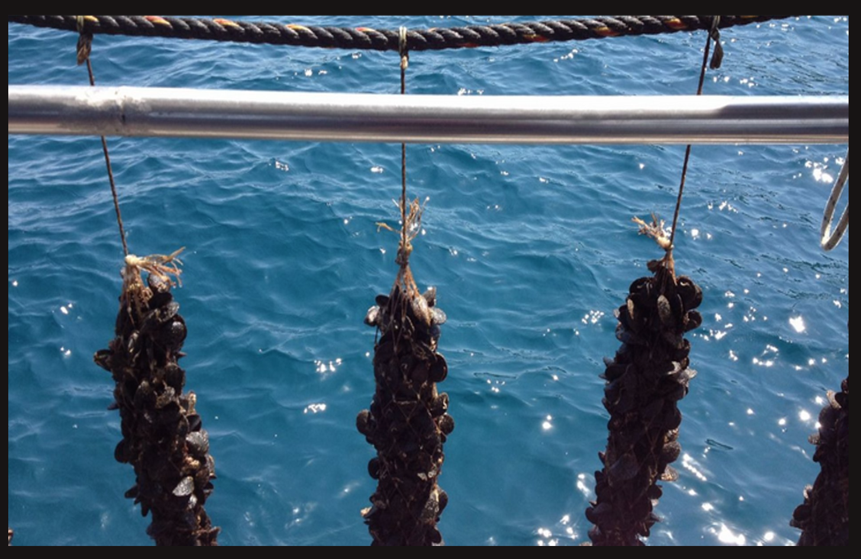
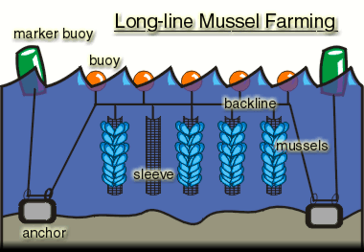
ΓΙΑΤΙ;
Στην Ελλάδα εφαρμόζεται το σύστημα πλωτών μονάδων μακράς γραμμής
(longline system)
Συλλογή γόνου από φυσικούς πληθυσμούς - γονοσυλλέκτες (σχοινιά, πάσσαλοι)
Τοποθέτηση σε μακρόστενες δράγες (αρμαθιές)
Αιώρηση των αρμαθιών σε σχοινιά συνδεδεμένα με πλωτήρες που βρίσκονται στην επιφάνεια της θάλασσας
Παραμονή για διάστημα μερικών μηνών έως δύο χρόνων, περίοδος που εξαρτάται από το ρυθμό ανάπτυξης, τη συγκέντρωση της αιωρούμενης οργανικής ύλης και το επιθυμητό μέγεθος τελικού προϊόντος
Notes:
Γίνεται εύκολα αντιληπτή λοιπόν, η τεράστια σημασία του κλάδου στο νομό Θεσσαλονίκης και στους γύρω νομούς, καθώς επίσης και η ανάγκη διατήρησής του σε υψηλά επίπεδα ειδικότερα στις δύσκολες συνθήκες που αντιμετωπίζει η ελληνική οικονομία στις μέρες μας

Slide 14
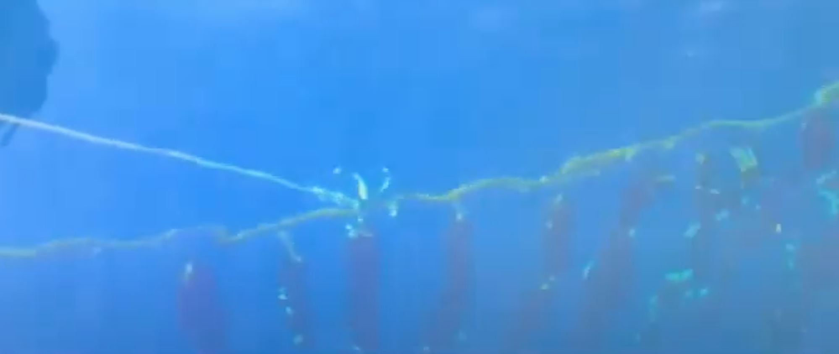
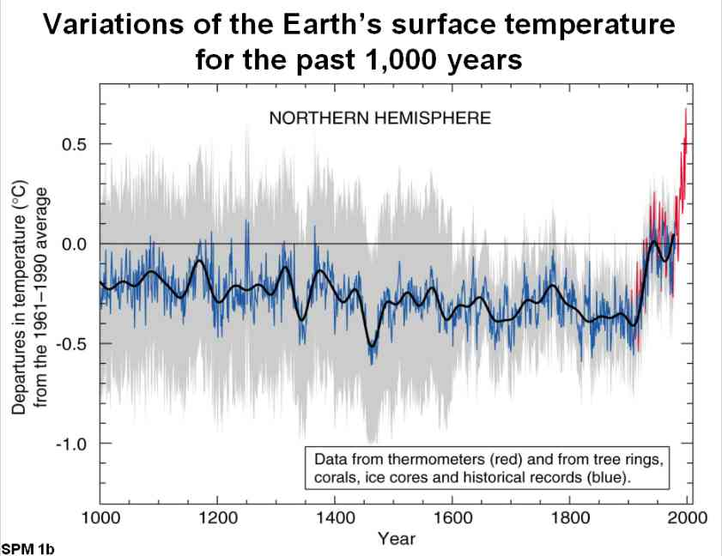
Καθώς διαβιούν πολύ κοντά στην επιφάνεια, είναι πολύ επιρρεπή σε αβιοτικούς παράγοντες (φαινόμενο κλιματικής αλλαγής)
Μεταβολές της παγκόσμιας θερμοκρασίας στο θαλασσινό νερό τα τελευταία 1000 χρόνια
0.5
Αποκλίσεις στη Θερμοκρασία °C από το μέσο όρο του 1961-1990
0.0
-0.5
-1.0
1000
1200
1400
1600
1800
2000
Έτη

Slide 15
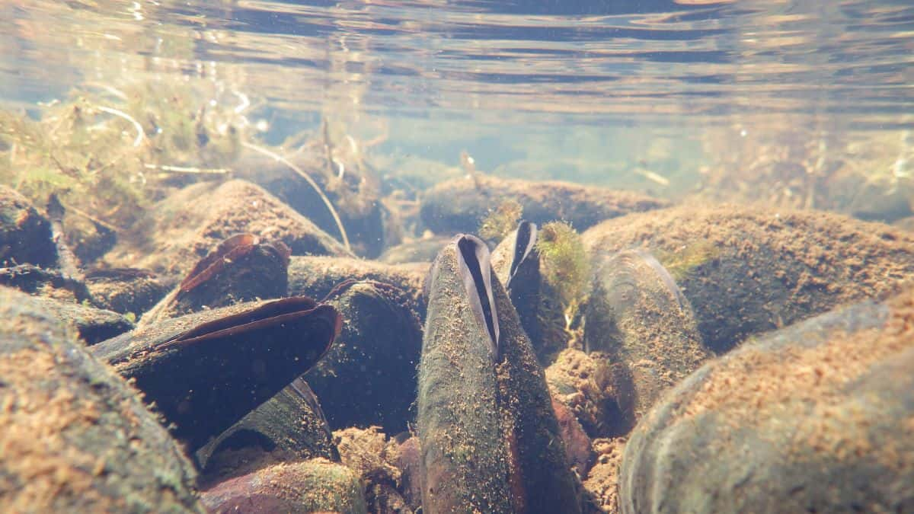
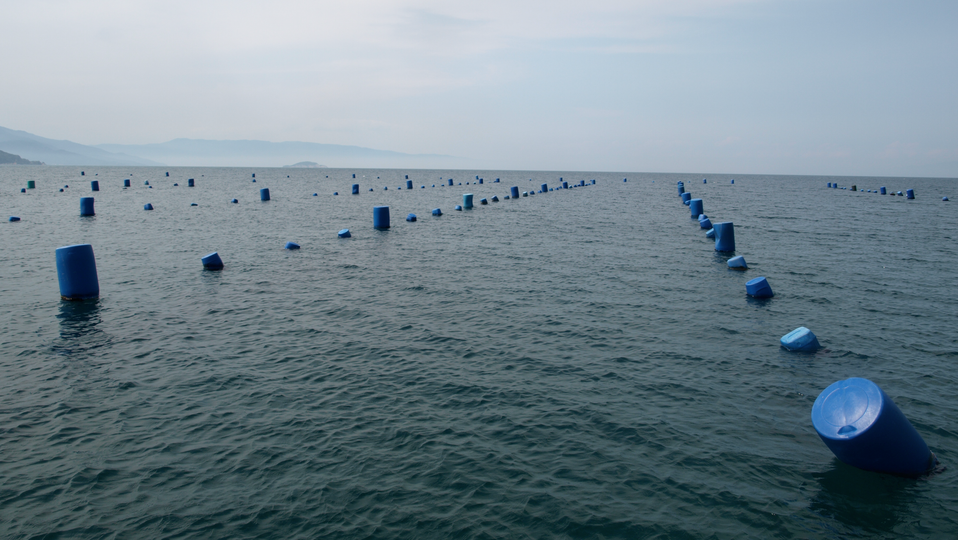
Το πρόβλημα είναι ιδιαίτερα έντονο στα εκτρεφόμενα μύδια καθώς δεν έχουν τη δυνατότητα να προστευτούν όπως οι άγριοι πληθυσμοί εκμεταλλευόμενοι το φαινόμενο της παλίρροιας
ΟΙ ΑΓΡΙΟΙ ΠΛΗΘΥΣΜΟΙ ΠΕΡΝΟΥΝ ΩΣ ΚΑΙ ΠΟΛΛΕΣ ΩΡΕΣ ΤΗΣ ΗΜΕΡΑΣ ΕΚΤΟΣ ΝΕΡΟΥ, ΣΕ ΠΙΟ ΗΠΙΑ ΘΕΡΜΟΚΡΑΣΙΑΚΑ ΟΡΙΑ
ΣΤΗ ΜΥΔΟΚΑΛΛΙΕΡΓΕΙΑ ΤΑ ΜΥΔΙΑ ΠΑΡΑΜΕΝΟΥΝ 24/24ΩΡΟ ΕΝΤΟΣ ΝΕΡΟΥ

Slide 16

ΚΑΛΟΚΑΙΡΙ 2022
ΘΕΡΜΙΚΟ – ΟΞΕΙΔΩΤΙΚΟ ΣΤΡΕΣ
Marteilia refringens

Slide 17

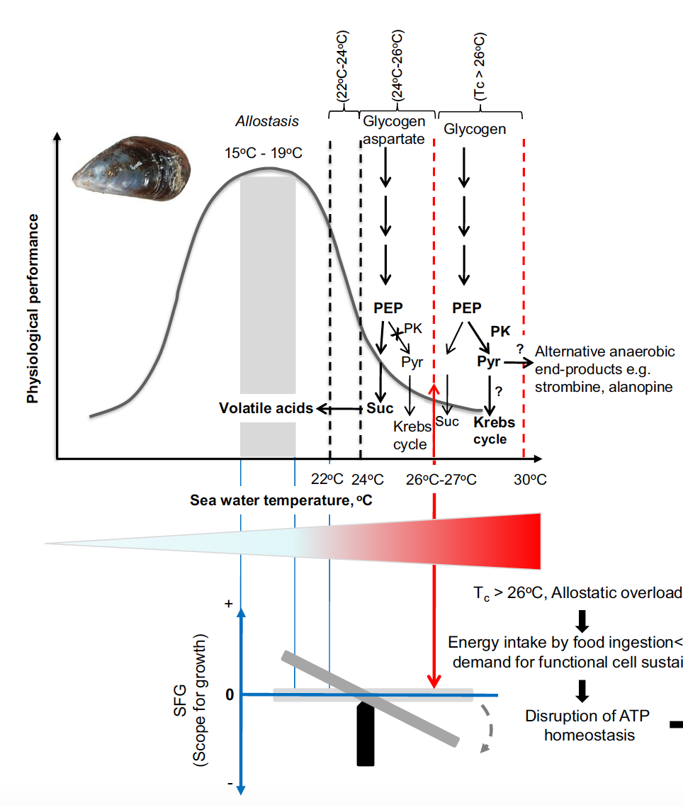
ΣΥΝΕΠΕΙΕΣ ΥΨΗΛΗΣ ΘΕΡΜΟΚΡΑΣΙΑΣ
Θνησιμότητα
Καταπόνηση
(θερμικό και
οξειδωτικό στρες)
Μείωση ρυθμού ανάπτυξης και παραγωγικότητας
Βιοσυσσώρευση (biofouling), όπως τα ασκίδια

Slide 18
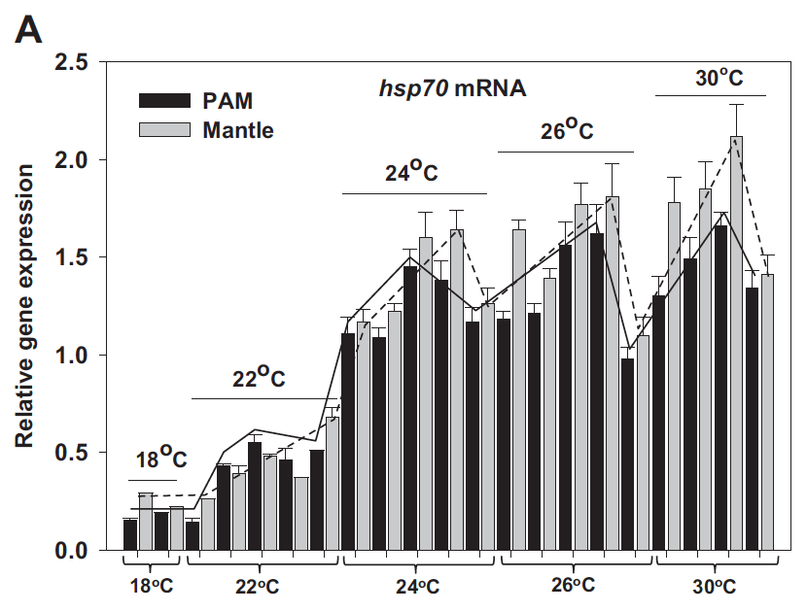
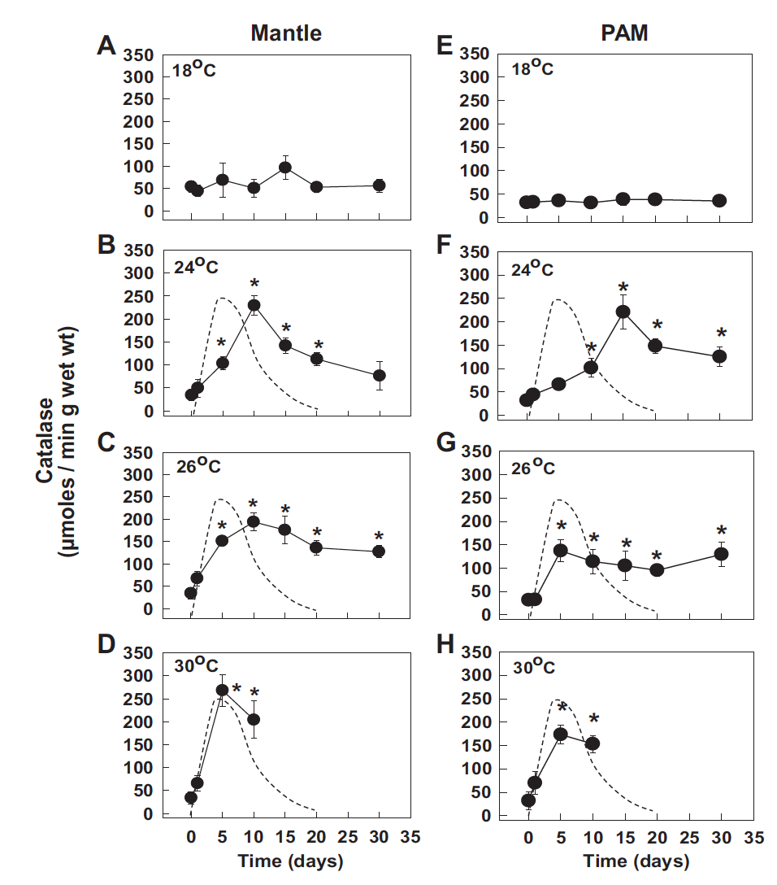
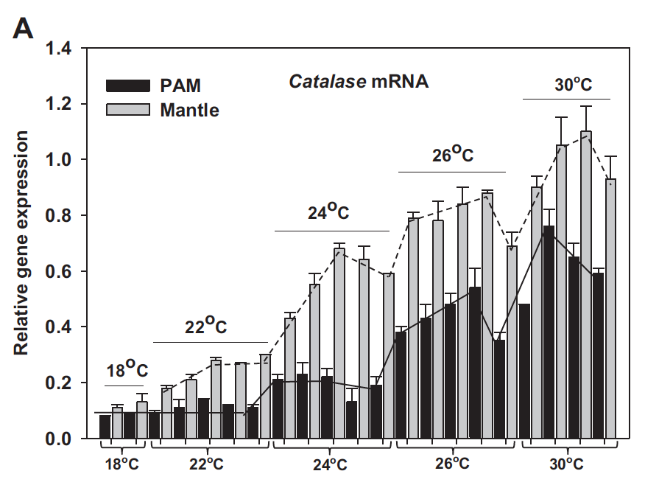
Τα μύδια επηρεάζονται από την έκθεση σε υψηλές θερμοκρασίες, φαινόμενο που αντικατοπτρίζεται ως θερμικό και οξειδωτικό στρες μέσω γονιδιακής έκφρασης ορισμένων γονιδίων, τόσο σε επίπεδο mRNA όσο και πρωτεΐνης

Slide 19
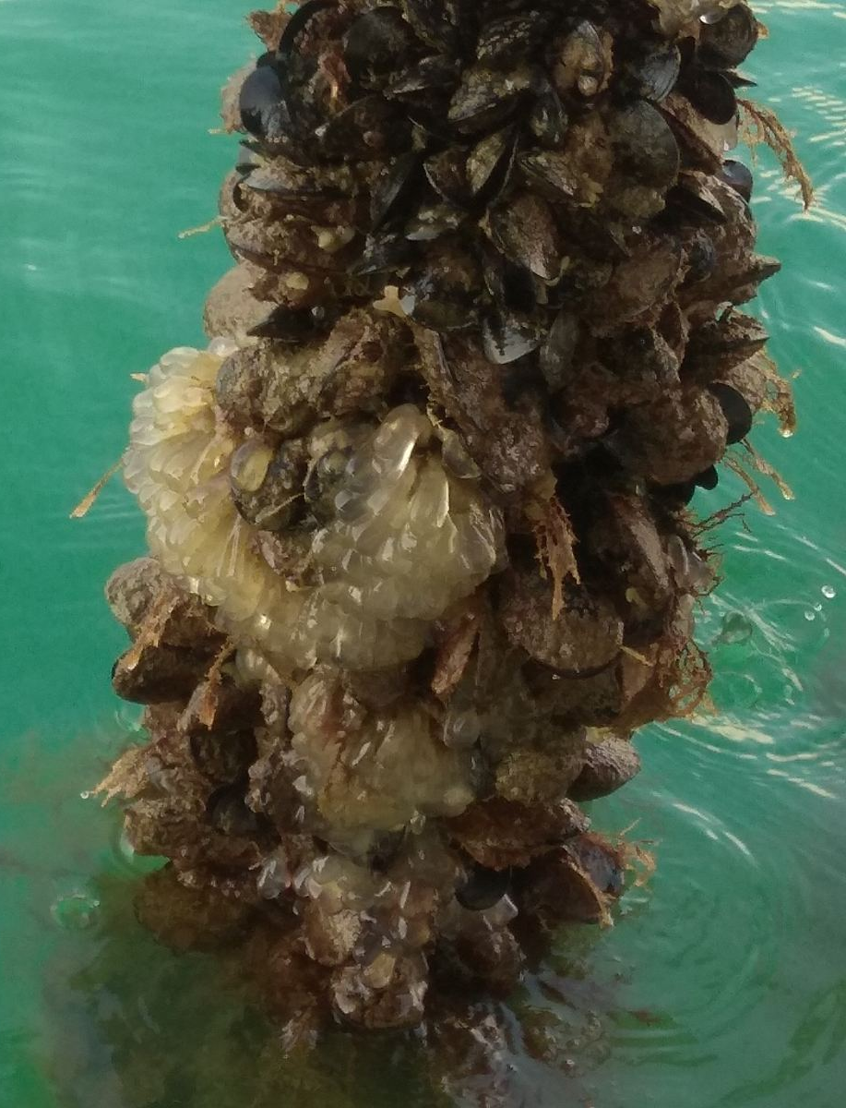
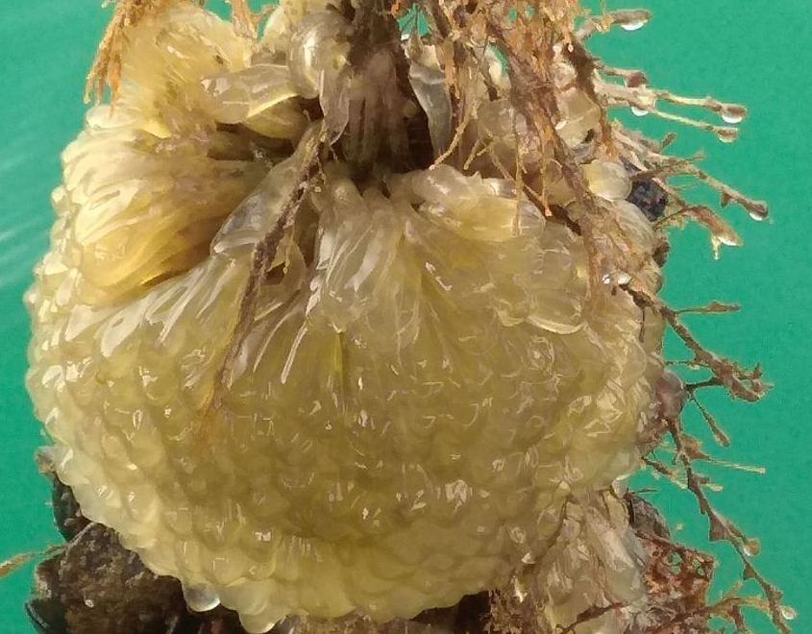
ΑΣΚΙΔΙΑ
Κοινό χαρακτηριστικό των ασκιδίων είναι ο σκληρός εξωτερικός σωληνοειδής χιτώνας που θυμίζει «ασκό»
Καταλαμβάνουν χώρο από τις αρμαθιές
Ο ίδιος ο εκτρεφόμενος οργανισμός αποτελεί υπόστρωμα επικάθισης

Slide 20
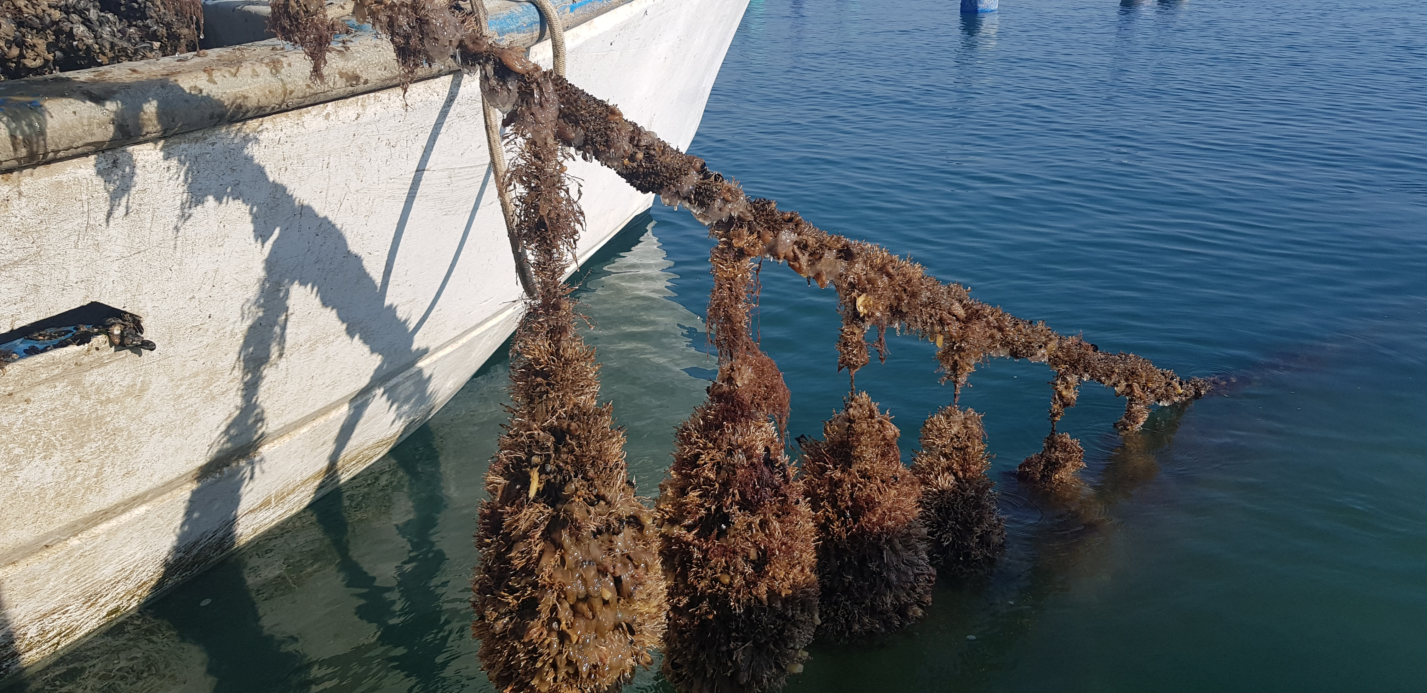
Καλοκαίρι 2020 και 2022
COVID-19
Καθυστέρηση συγκομιδής & μη διάθεση παραγωγής λόγω COVID-19
ΚΑΤΑΣΤΡΟΦΙΚΕΣ ΣΥΝΕΠΕΙΕΣ

Slide 21
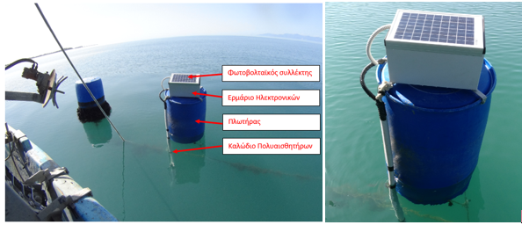
ΛΥΣΕΙΣ???
Early warning
Mέτρηση και καταγραφή περιβαλλοντικών παραμέτρων και έγκαιρη προειδοποίηση

Slide 22
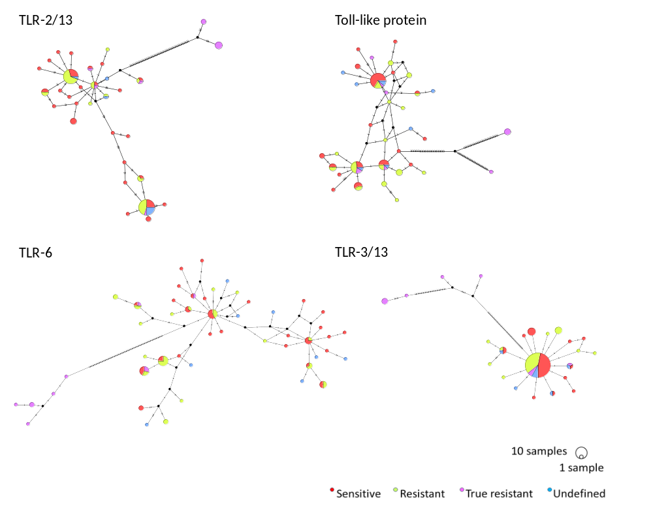
Γενετική βελτίωση
Νέα είδη
στρείδια
αχιβάδες
καραβίδες
γαρίδες

Slide 23
ΠΟΙΑ ΕΪΔΗ ΚΑΙ ΓΙΑΤΙ;
ΒΑΣΙΚΑ ΠΛΕΟΝΕΚΤΗΜΑΤΑ
✗
Χρήση γης
Περιβαλλοντικό αποτύπωμα
Επιπτώσεις από την κλιματική αλλαγή
Ανελαστική ζήτηση
Εξαγωγικός χαρακτήρας
✗
✗
✓
✓

Slide 24
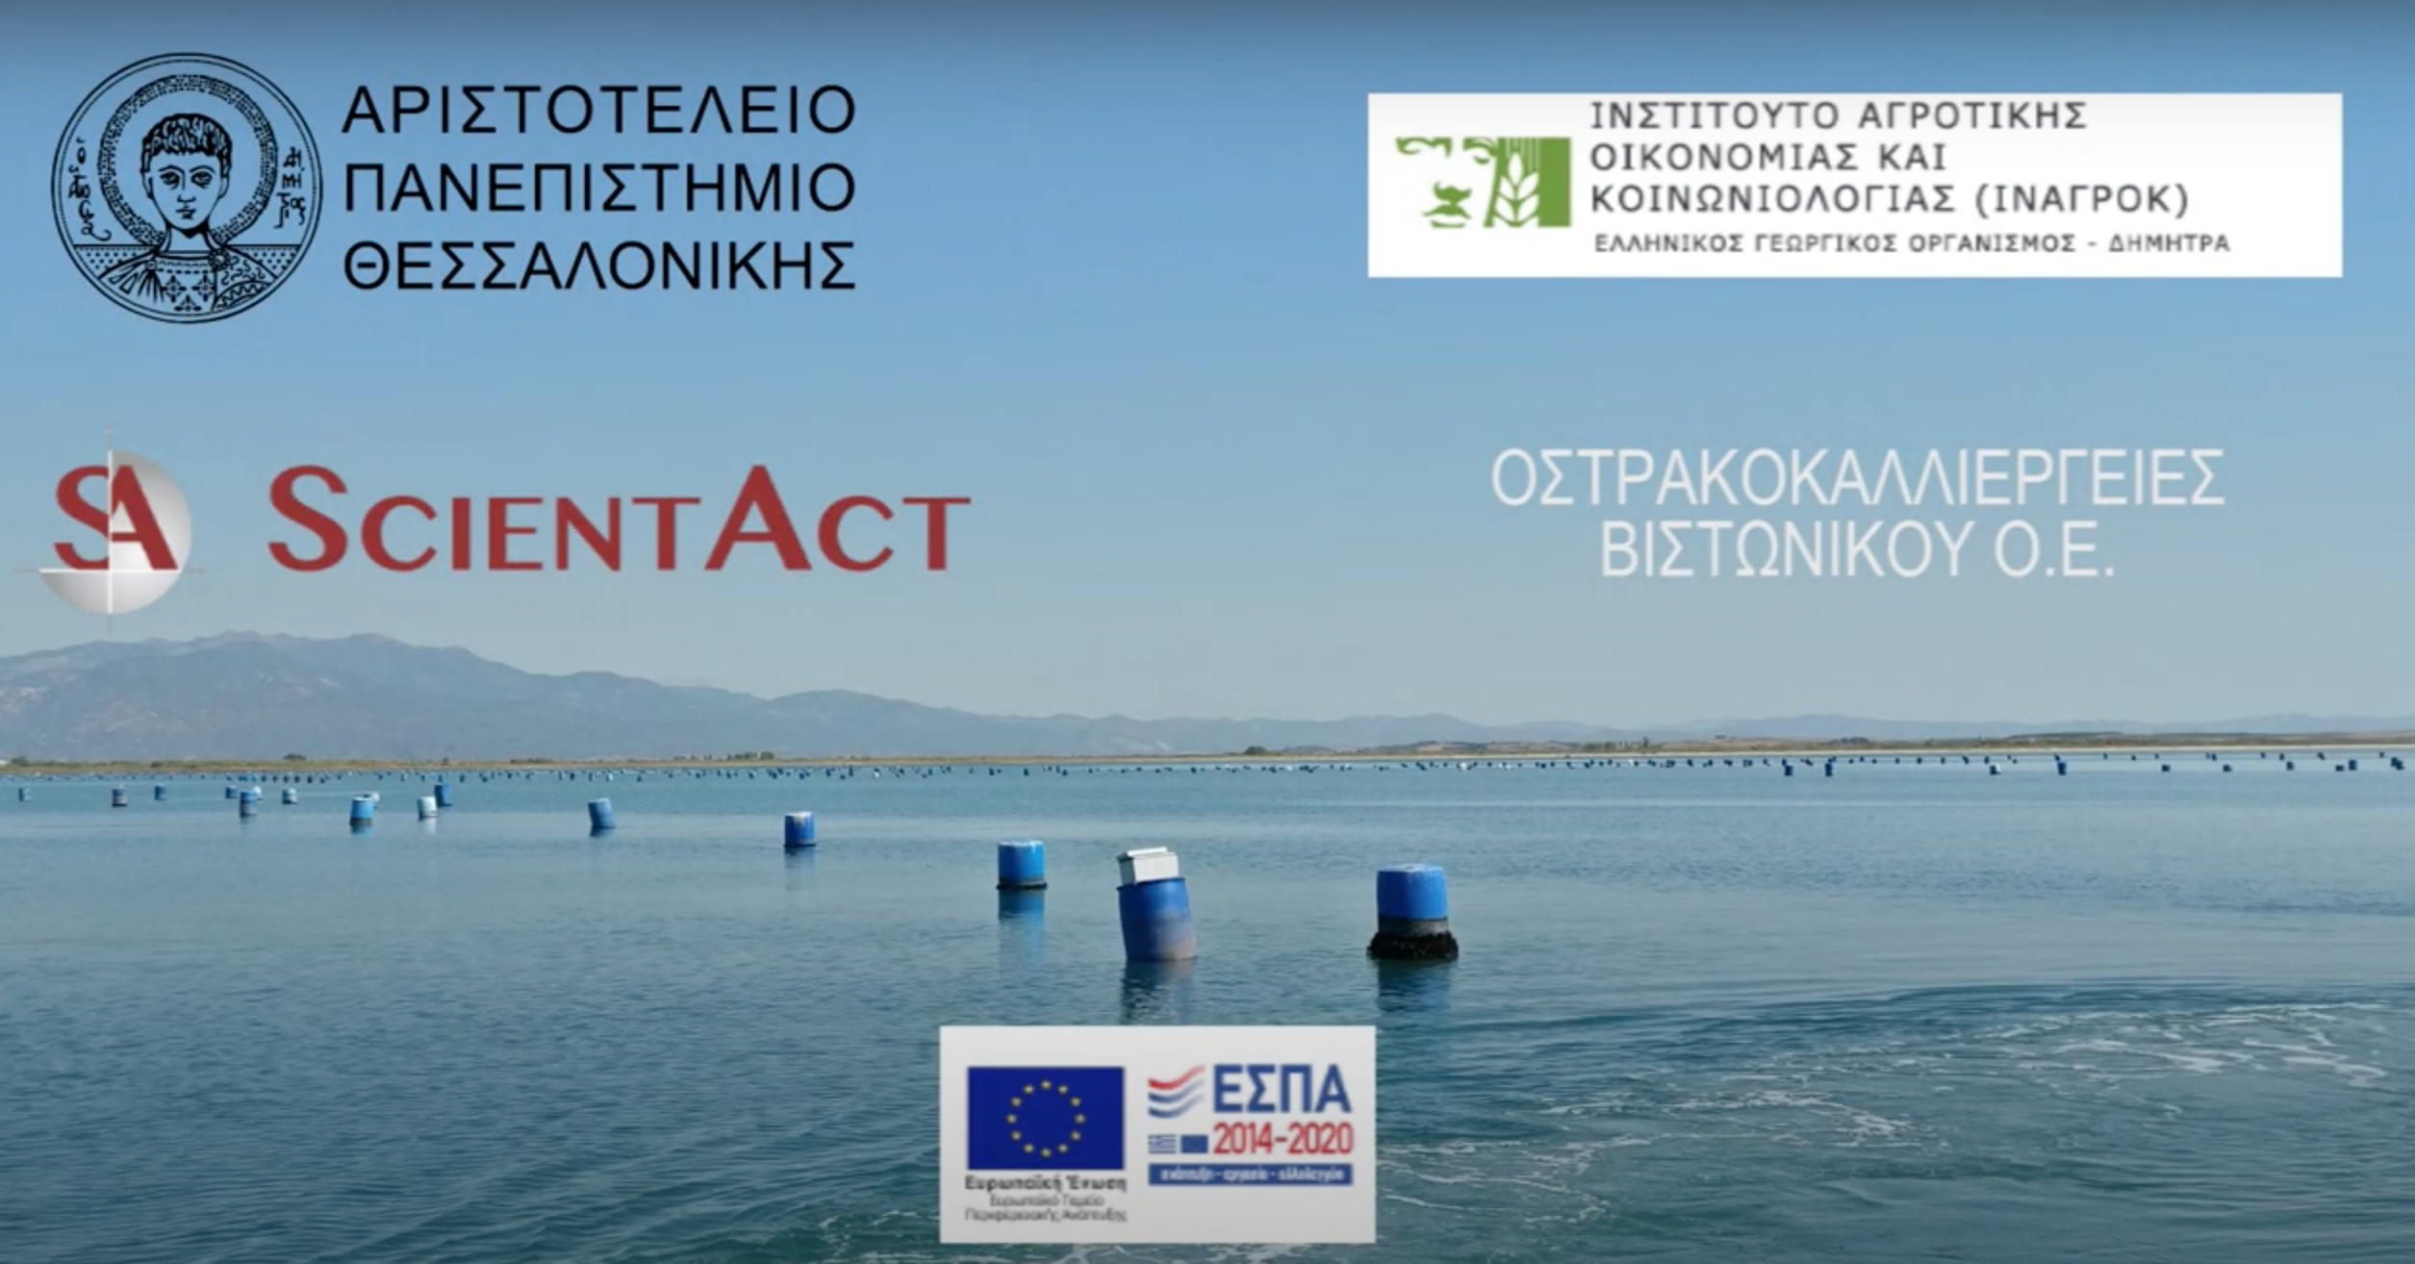
Σας ευχαριστώ για την προσοσχή σας

